Slide 1

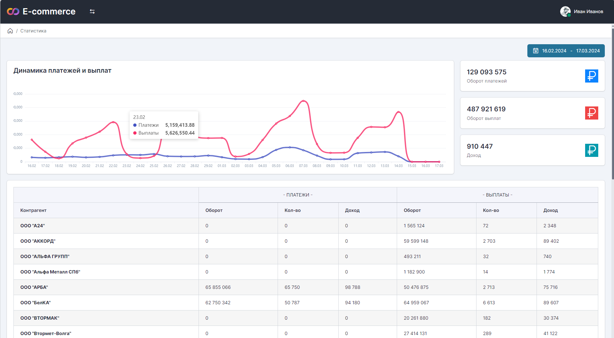
Назначение и возможности системы «E-commerce» Unlimco
Это платформа ведения договорного и финансового учета поставщиков платежных услуг, электронных денежных средств, а также комплексная автоматизация учета электронной коммерции в банках
Система «E-commerce» предназначена для полного контроля и сопровождения движения денежных средств, совершаемых платежей, от источника до получателя, согласно договорной базе
Система построена на правилах ведения бухгалтерского учета. Позволяет вести учет и финансовые расчеты прочих видов деятельности. Применяется настраиваемая система шаблонов проводок, расчетов. Типизация счетов, тарифов, документов.

Slide 2
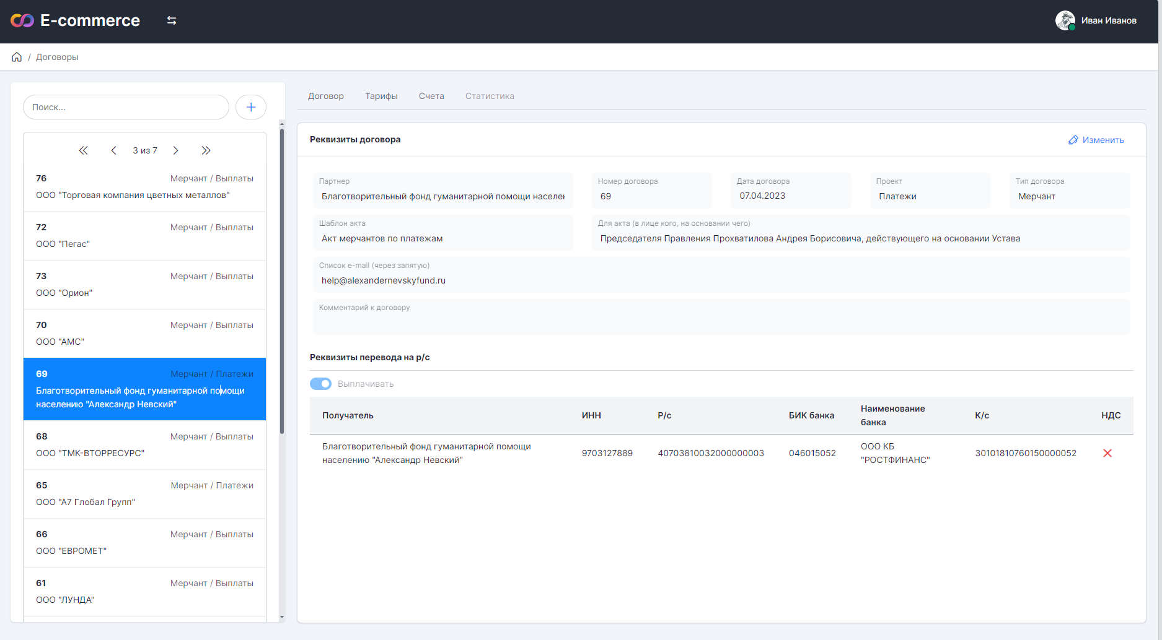
Функционал системы
«E-commerce» UNLIMCO
Учет контрагентов.
Учет договоров.
Тарифы. Вознаграждения, комиссии.
Отчеты, графики.
Учет оспоренных транзакций.
Роллинг Резерв.
Интеграция с АБС.
Акты и реестры для партнеров.
Унифицированный учет платежей в единой системе от различных банков- эквайеров и поставщиков платежных услуг.
Обеспечивает полный банковский учет электронной коммерции. Ведение счетов, проводок, остатков, дебиторской задолженности, сформированные на основе обработанных платежей, для дальнейшей выгрузки в АБС банка. Формирование банковской отчетности.

Slide 3

Краткая схема взаимодействия
Банки-эквайеры
E-commerce
Обработка (сверка) первичных реестров
Сверка возмещений от эквайеров
Расчет комиссий и вознаграждений
Учет роллинг резерва
Формирование сумм для выплат контрагентам.
Формирование реестров для контрагентов согласно выплате.
Формирование мемо- и банковских ордеров, платежных поручений
Формирование сверочных актов
Возмещение денежных средств
Реестры
Акты сверки
Мерчанты, агрегаторы
Первичная информация
(реестры транзакций)
ИТВ партнеры
Расчетный банк
Пользователи:
Бухгалтерия
Клиентские менеджеры
Бизнес-аналитики
Служба поддержки
Вознаграждение
Поставщики платежных услуг

